Slide 1
الأسبوع السادس
البيئة الاتصالية
إعداد الدكتور/ ياسر جمعة محمود

Slide 2
أهداف الجلسة:
يتوقع من الطالب بعد الانخراط في الأنشطة التدريبية المختلفة أن يحق الأهداف الآتية:
1-أن يعرف البيئة الاتصالية
2-أن يذكر أمثلة لبعض الامثلة في البيئة الاتصالية
3-أن يذكر بعض الاعتبارات في البيئة الاتصالية
4-أن يشرح نموذج بيئة الاتصال لبركو
5-أن يذكر أنواع التشويش التي تتطرأ على بيئة الاتصال
(أ)التشويش الفنى
(ب) التشويش الدلالى
(ج) التشويش النفسى
6- ينفذ الانشطة الخاصة بالجلسة

Slide 3
مفهوم البيئة
البيئة هي الوسط أو المجال المكاني الذي يعيش فيه الإنسان بما يضم من ظاهرات طبيعية وبشرية يتاثر بها ويؤثر فيها وقد أوجز إعلان مؤتمر البيئة البشرية الذى عقد فى استوكهولم عام 1972 مفهوم البيئة الاتصالية بأنها (كل شئ يحيط بالإنسان )

Slide 4
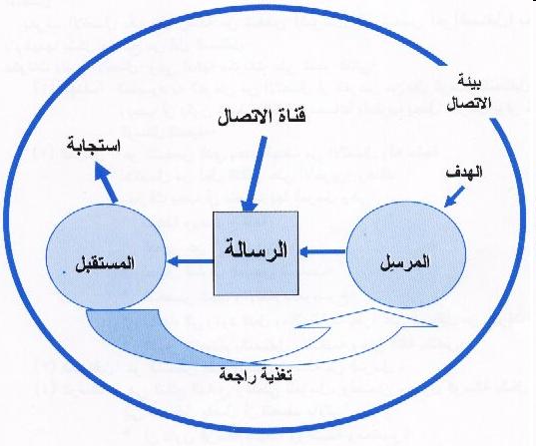
عناصر عملية الاتصال

Slide 5
البيئة الاتصالية
هي المناخ الذي يحيط بأطراف العملية الاتصالية ويعرف في الوقت نفسه بالمحيط النفسي والمادي الذى يحدث فيه الاتصال وتشمل البيئة المواقف والمشاعر والتصورات والعلاقات بين المتصلين وكذلك خصائص المتصلين وكذلك خصائص المكان مثل سعته وألوانه وترتيبه ودرجة الحرارة فيه

Slide 6
وفي هذا السياق طور بركو Brko)) نموذجا لتأثيرات البيئة في عملية الاتصال حيث يرى أن الأفراد هم نتاج خبراتهم وتأثيرات بيئتهم وبيئة الأفراد هي التي تفرض عليهم نمط الاتصال وهي التي تشكل الاتجاهات والقيم والمعتقدات والنموذج الذي قدمه يهتم بإطار الاتصال الذي أطلق عليه البيئة الاتصالية

Slide 7
ولاشك في أن بيئة الاتصال تؤثر على طبيعة الاتصال ومدى جودته كما أن السياق الذي يتم فيه الاتصال يتطلب منا تحديد ما نقول وما نفعل

Slide 8
عوامل مؤثرة على الموقف الاتصالي
يمكن النظر إلى المتغيرات المكونة للبيئة الاتصالية باعتبارها عوامل مؤثرة على الموقف الاتصالي ينبغي معرفتها وأخذها بعين الاعتبار للوصول إلى اتصال ناجح من خلال ايجاد البيئة المناسبة لكل موقف اتصالي ومن أهمها:

Slide 9
1- إطار الخبرة المشتركة
كل فرد يحمل مجموعة من العقائد والأخلاق والتقاليد والخبرات والمعارف والدلالات اللغوية واللغة غير اللفظية وكل ما كان هناك توافق بين المرسل والمتلقي في هذه الأمور كانت فرصة التفاهم بينهما أكبر وهذا يعني أنه كلما زادة الخبرة المشتركة بين طرفي الاتصال زادة معها فرص نجاح الاتصال والعكس صحيح فالاتصال بين الأقارب والأصدقاء وأبناء المجتمع الواحد أكثر فاعلية.

Slide 10
2- التشويش
التشويش هو أي عائق يحول دون إتمام عملية الاتصال على الوجه الأكمل سواء في مرحلة الأرسال أو الاستقبال وهو عكس الخبرة المشتركة فكلما زاد التشويش ضعفت فرصة نجاح العملية الاتصالية

Slide 11
أنواع التشويش
ينقسم التشويش طبقا لمصدرها الى ثلاثة مصادر رئيسية وهى :

Slide 12
(أ)- التشويش الفني
تداخل محسوس يطرأ على إرسال الاشارة في رحلتها من المرسل إلى المتلقي مثل وجود عيوب في صوت المرسل أو استخدام ترددات غير مناسبة في الارسال أو خلل في شبكة الاتصال

Slide 13
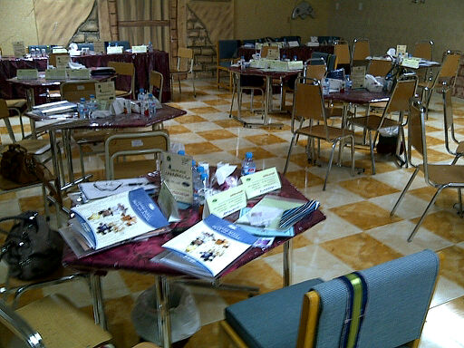
التشويش الفنى

Slide 14
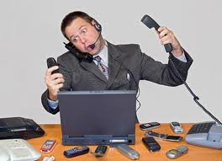
تشويش

Slide 15

تشويش فى البث التليفزيونى

Slide 16
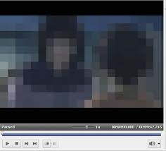
تشويش فى شبكة الاتصال

Slide 17
(ب)- التشويش الدلالي
هي العوامل المتعلقة باستخدام اللغة وتحديد المعنى والتعبيرات المختلفة ويعد التشويش الدلالي من أبرز مسببات فشل الرسالة وتظهر حين يخطئ المرسل في استخدام اللغة المناسبة التي تعبر بدقة عن الفكرة التي يريد توصيلها إلى المتلقى ، كما يحدث حين يخطئ المتلقى في فهم ما الثقافة والبيئة الاجتماعية قوله أو كتابته فالناس يحملون معاني مختلفة للكلمات والتعبيرات حتى لو كانوا يستخدمون اللغة نفسها نتيجة لاختلاف الثقافة البيئية واللهجات.

Slide 18

التشويش الدلالى

Slide 19
(ج)- التشويش النفسي
تشويش نتيجة مؤثر نفسي مثل انشغال المتلقى بموضوع آخر أثناء تلقيه الرسالة أو استغراقه في التفكير أو مؤثر جسماني مثل الصداع أو الألم

Slide 20
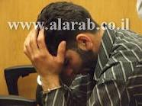
الصداع أثناء الرسالة

Slide 21
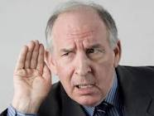
ضعف السمع

Slide 22


Slide 23
نشاط تدريبى

Slide 24
النشاط الأول
أتصل أحمد بصديقه محمد في التليفون وأخبره بصوت به نوع من الحزن والاسىء أنه يريد ان يتقابل معه في منزله للحديث معه بأمر يتعلق به مع العلم بأن محمد لا يبالي بحياة احمد الخاصة ولا يحب أن يجلس معه في بيته لعدم ترتيبه وضيق مساحته وعدم وجود مكيفات حدد مشاعر محمد في هذا الحين ؟
كيف سيستقبل محمد رسالة احمد عند مقابلته؟ ولماذا؟

Slide 25
النشاط الثانى
يقول الرسول الكريم " أمرت أن أحدث الناس على قدر عقولهم ” ما دلالة ذلك ؟

Slide 26
النشاط الثالث
مهند مهندس بترول في شركة أرامكو جلس مع مزارع وهو في طريقة لمحافظة الخرج وتحدث معه في أنواع البترول ؟ وكيف يتم تكريره ؟ والالات المستخدمة في استخراجه ؟ ومكونات البترول وعناصره ؟
كيف سيستقبل المزارع كلام مهند ؟ ولماذا ؟

Slide 27
النشاط الرابع
محمد يقيم في المملكة العربية السعودية تلقى اتصال من صديق قديم أسمه رعد له يقيم في الأردن وكان ذلك عندما كان محمد يشاهد مبارة قدم بين فريقي الهلال والاتحاد في الدوري العام وكان صوت رعد غير مسموع لعيب في سماعة التليفون كما أن صوته منخفض، ولطول أقامة رعد في الأردن كان يستخدم اللهجة الأردنية ما هي فرصة نجاح عملية الاتصال بين محمد ورعد ولماذا؟
كيف حال محمد في هذا الحين؟

Slide 28
النشاط الخامس
أذكر أمثلة من عندك تبين مفهوم البيئة الاتصالية-الخبرة المشتركة-التشويش

Slide 29
النشاط السادس
أذكر من حياتك مواقف اتصال ناجحة وفاشلة

Slide 30

خبير التنمية البشرية الدكتور ابراهيم الفقى

Slide 31
بالنجاح والتوفيق
لا تنسونا بالدعاء

